Slide 1
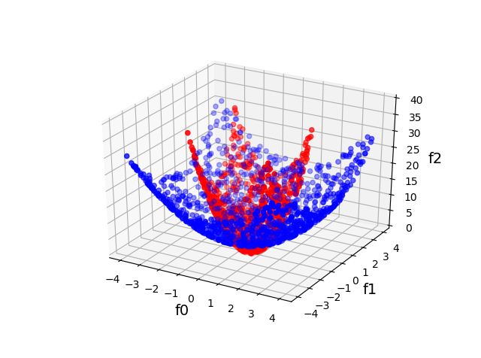
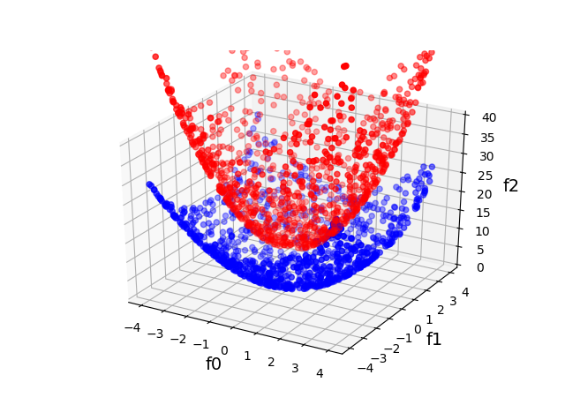

Slide 2
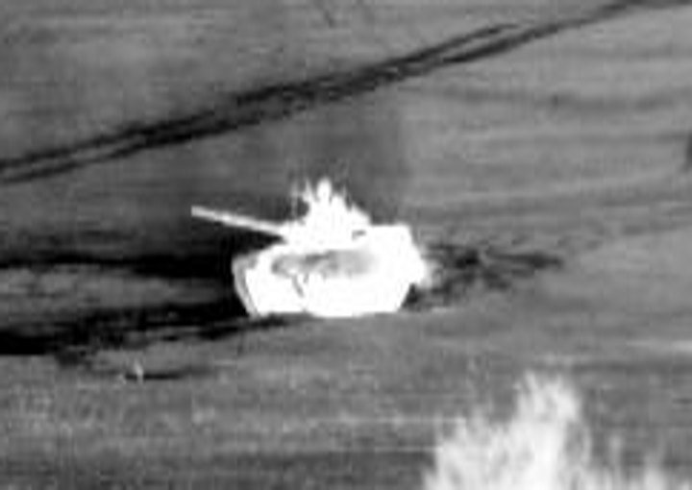
Target

Slide 3
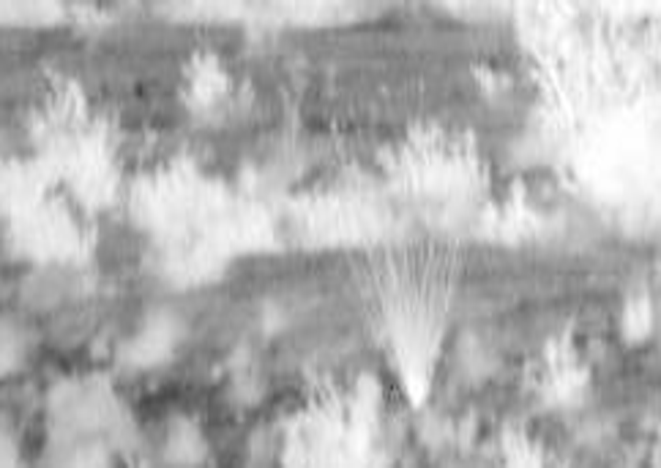
Background

Slide 4
-
-
-
-
-
-
-
-
-
Negative Bags
+
-
-
-
+
-
-
-
+
+
+
+
-
-
+
+
-
Positive Bags
-
-
+
+
+
-

Slide 5
+
+
+
+
+
+
+
+
+
+
Instance-Space (Standard) Classification
+
+
+
+
+
+
-
-
-
-
-
-
-
-
-
-
-
-
-
-
-
-
-
-
+
+
+
+
+
+
+
+
+
+
+
+
+
+
+
+
+
+
Bag-Space
Classification
-
-
-
-
-
-
-
-
-
-
-
-
-
-
-
-
-
-
-
-
+
+
+
+
+
+
+
Embedded-Space
Classification
+
+
+
+
-
-
-
-
-
-
-
+
-
-
-
-
-

Slide 6
+
+
+
+
+
+
+
+
+
+
Instance-Space (Standard) Classification
+
+
+
+
+
+
-
-
-
-
-
-
-
-
-
-
-
-
-
-
-
-
-
-
+
+
+
+
+
+
+
+
+
+
+
+
+
+
+
+
+
+
Bag-Space
Classification
-
-
-
-
-
-
-
-
-
-
-
-
-
-
-
-
-
-
-
-
+
+
+
+
+
+
+
Embedded-Space
Classification
+
+
+
+
-
-
-
-
-
-
-
+
-
-
-
-
-

Slide 7
+
+
+
+
+
+
+
+
+
+
Instance-Space (Standard) Classification
+
+
+
+
+
+
-
-
-
-
-
-
-
-
-
-
-
-
-
-
-
-
-
-
+
+
+
+
+
+
+
+
+
+
+
Bag-Space
Classification
+
+
+
+
+
+
+
-
-
-
-
-
-
-
-
-
-
-
-
-
-
-
-
-
-
-
-
+
+
+
+
+
+
+
Embedded-Space
Classification
+
+
+
+
-
-
-
-
-
-
-
+
-
-
-
-
-

